Slide 1
ESTRATEGIA · RAG · DECISIONES
Context Engineering
Z₁
y manejo de ambigüedad
Z₂
Diseñar la información que el modelo necesita — y saber cuándo preguntar.
QUERY
Z₃
Z₄
Kevin Gomez Villanueva · AI Engineer en BCP · Julio 2026
01

Slide 2
02 / EL PROBLEMA
Una pregunta puede tener varias respuestas correctas
“¿Cuál es el banco más grande?”
activos
capitalización
clientes
ingresos
presencia
Una respuesta puede ser correcta y, aun así, interpretar mal la intención.
Antes de responder, el sistema debe decidir qué significa realmente X.
Ejemplo conceptual basado en context.md
02

Slide 3

03 / QUÉ ES CONTEXT ENGINEERING
Context Engineering decide qué información entra al modelo
DEFINICIÓN OPERACIONAL
Seleccionar, generar, estructurar y administrar la información que condiciona la respuesta.
No es solo prompt engineering. Incluye recuperación, memoria, herramientas, estructura, compresión y ensamblaje dinámico.
Fuente: survey_context.pdf, Fig. 3; imagen suministrada en el proyecto
03

Slide 4

04 / TESIS CENTRAL
La unidad de valor es la señal útil por token
El objetivo real es maximizar
información útil / token
señal
ruido · redundancia · conflicto
Un contexto corto y preciso puede superar a uno largo y ruidoso.
Notación · X consulta · Y respuesta · C contexto · |C| número de tokens
seleccionar
ordenar
comprimir
Fuente: context.md — información útil por token
04

Slide 5
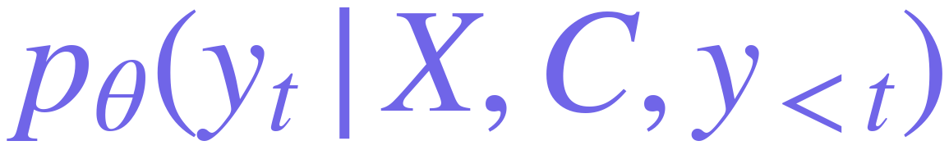
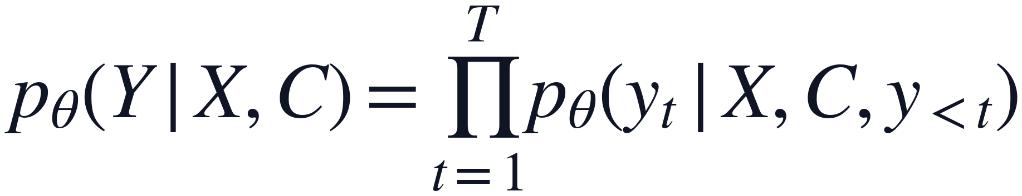
05 / MODELO PROBABILÍSTICO
El contexto redistribuye la probabilidad de cada token
EJEMPLO
Sin contrato
Con contrato
“12 meses”
“24 meses”
El contexto aporta cuando aumenta la probabilidad del token correcto y reduce alternativas incorrectas.
Notación · θ parámetros del LLM · t posición · yₜ token actual · y<ₜ prefijo generado
Fuente: context.md — generación condicional y ejemplo de garantía
05

Slide 6

06 / VALOR DE LA INFORMACIÓN
El contexto vale por la incertidumbre que elimina
Sin contexto
H alta
Con contexto relevante
Información mutua condicional = beneficio potencial del contexto
H baja
Notación · H entropía · I información mutua · X consulta · Y respuesta · C contexto
Válido para un predictor ideal, en promedio sobre C.
La diferencia es información que C aporta sobre Y.
Fuente: context.md — entropía e información mutua condicional
06

Slide 7
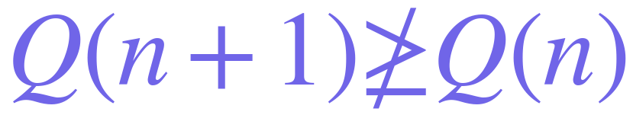
07 / LÍMITES DEL MODELO
En un LLM real, más contexto también añade fricción
MODELO CONCEPTUAL
zona útil
R
relevancia
N
ruido
D
dificultad
K
conflictos
Notación · Q calidad observada · R relevancia · N ruido · D dificultad · K conflictos · n tokens
tokens de contexto →
Fuente: context.md — modelo conceptual de calidad, ruido y longitud
07

Slide 8
08 / RAG END-TO-END
RAG multiplica recuperación y generación
Notación · D corpus · C★ evidencia correcta · Y★ respuesta correcta · η retriever · θ generador
RETRIEVER
GENERATOR
SISTEMA
0.80
×
0.90
=
0.72
Muchos “errores de generación” comienzan antes: en la selección del contexto.
Fuente: context.md — descomposición probabilística de un pipeline RAG
08

Slide 9
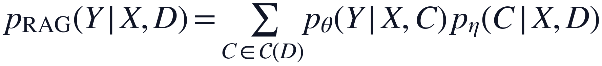
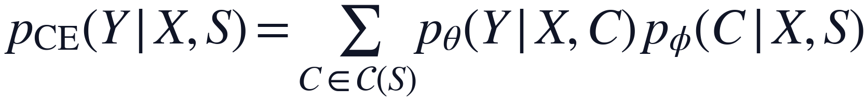
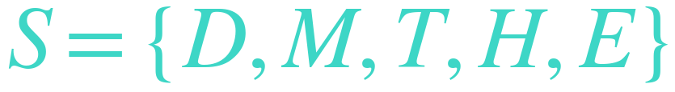
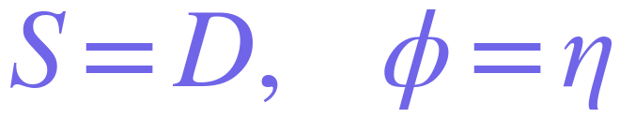
09 / MODELOS COMPARADOS
RAG recupera; Context Engineering orquesta
RAG
CONTEXT ENGINEERING
Recupera C desde documentos D
Orquesta C desde el estado S
η recupera documentos; θ genera con el contexto seleccionado.
φ combina documentos, memoria, herramientas, historial y entorno.
RAG es un caso particular
Notación · X consulta · Y respuesta · C contexto · D documentos · M memoria · T herramientas
H historial · E entorno · η retriever · φ orquestador
Fuente: formulación matemática del proyecto — RAG como caso particular de Context Engineering
09

Slide 10

10 / RECUPERACIÓN INTERNA
Antes de generar, el modelo debe encontrar la evidencia
Cada token compite por atención. El desafío no es solo leer: es localizar, integrar y responder.
Notación · Q consultas · K claves · V valores · dₖ dimensión de las claves
01
02
03
identificar
integrar
generar
respuesta
Fuente: context.md — atención y recuperación interna
10

Slide 11
PARTE II · AMBIGÜEDAD
La ambigüedad cambia el problema.
X ya no determina una única intención Z.
Recuperar mejor no basta: primero hay que desambiguar.
Fuente: context.md — transición al modelamiento con intención latente
11

Slide 12
12 / DESAFÍOS CONVERSIONALES
Cuando X no representa una intención literal
1. Ironía y Sarcasmo
Inversión de la polaridad semántica literal.
X: "Qué gran servicio..." (esperando 3 semanas) → Z: Reclamo
2. Actos de Habla Indirectos
Peticiones de acción formuladas como preguntas de habilidad.
X: "¿Tienes el saldo disponible?" → Z: Comando de consulta
3. Elipsis y Co-referencia
Omisión de información que se asume conocida por el contexto.
X: "Haz lo mismo con la otra" → Z: Aplicar acción al historial
4. Modismos y Lenguaje Figurado
Semántica no composicional y modismos locales.
X: "Se me cayó el sistema" → Z: Reporte de fallo técnico
Al igual que la ambigüedad matemática, estos desafíos requieren que el sistema infiera una intención latente Z a partir de una consulta X que no describe literalmente la acción esperada.
Notación · X consulta observable del usuario · Z intención latente real que el agente debe resolver para actuar correctamente
Fuente: context.md — pragmática del lenguaje natural y teoría de actos de habla
12

Slide 13
13 / INTENCIÓN LATENTE
La respuesta se vuelve una mezcla de intenciones
Notación · Z intención latente · z hipótesis de intención · la salida marginaliza interpretaciones posibles
conversacional
40%
persistente
35%
“¿Cómo funciona la memoria?”
X
ventana de contexto
15%
framework específico
10%
Varias secuencias son plausibles; una respuesta fluida puede elegir el modo equivocado.
Fuente: context.md — distribución mezclada sobre intenciones Z
13

Slide 14
14 / PROPAGACIÓN DEL ERROR
La incertidumbre combina intención y respuesta
incertidumbre total = intención no resuelta + respuesta condicionada a Z
Notación · H entropía · X consulta · C contexto · Z intención · Y respuesta
Z₁
Z₂
Z₃
multimodal
El modelo no está “confundido”: está promediando respuestas válidas bajo intenciones diferentes.
25%
35%
40%
Fuente: context.md — regla de la cadena de entropía y multimodalidad
14

Slide 15
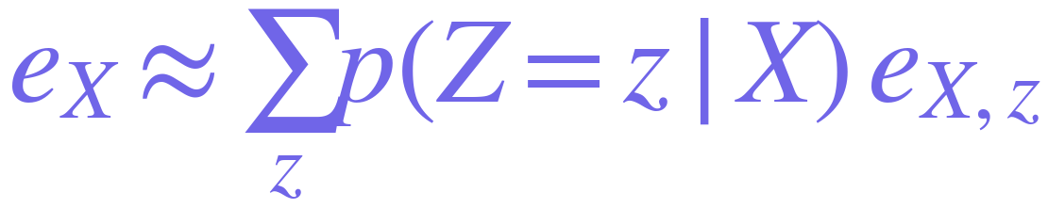
15 / RETRIEVAL
La query ambigua cae entre clústeres semánticos
APROX. CONCEPTUAL
El retriever devuelve evidencia de varios sentidos; el ranking se vuelve inestable.
eX
Notación · eₓ embedding · s similitud · C⁺ candidato relevante · C⁻ distractor · Δ margen
memoria del agente
memoria informática
Fuente: context.md — aproximación conceptual del embedding y margen de similitud
15

Slide 16
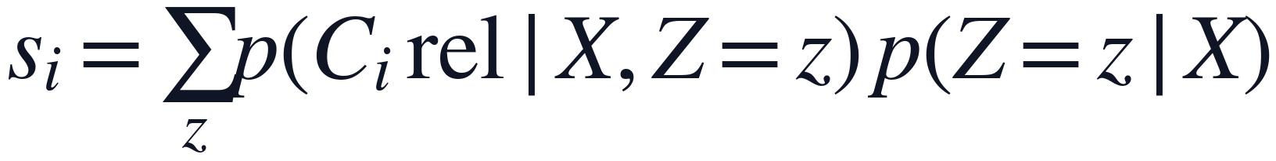

16 / RERANKING
El reranker casi no puede separar intenciones
Chunk C₁ · intención Z₁
Chunk C₂ · intención Z₂
0.5400
0.5375
El reranker parece preciso, pero la intención sigue sin estar identificada.
Notación · sᵢ score marginal · Cᵢ chunk · Z intención latente · p(Z=z|X) peso de cada interpretación
Fuente: context.md — ejemplo numérico de scores marginalizados por intención
16

Slide 17
17 / GENERACIÓN
Contexto correcto no equivale a intención correcta
CZ₁ · válido
Evidencia para intención 1
LLM
Y?
elige · mezcla
generaliza · alarga
CZ₂ · válido
Evidencia para intención 2
Los primeros tokens pueden fijar una interpretación sin nueva evidencia del usuario.
Fuente: context.md — contexto heterogéneo y auto-condicionamiento autoregresivo
17

Slide 18


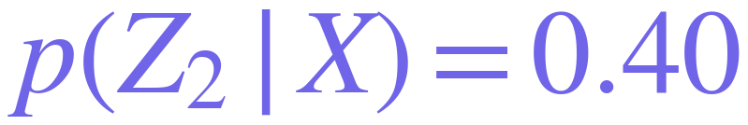

18 / LÍMITE TEÓRICO
Sin nueva información, existe un error irreducible
Notación · R★ riesgo Bayesiano mínimo · Z intención · pérdida 0–1
No toda respuesta errónea ante una query ambigua es falta de capacidad del LLM.
A veces el dato que falta no está en el contexto: está en la intención del usuario.
Fuente: context.md — riesgo Bayesiano mínimo
18

Slide 19
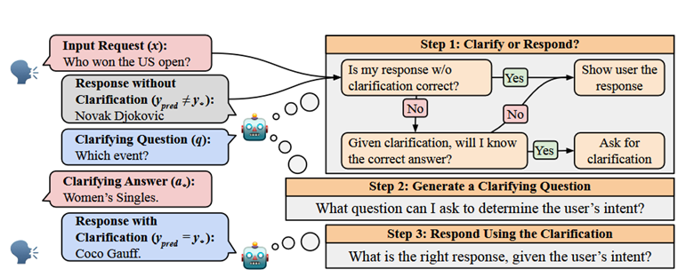
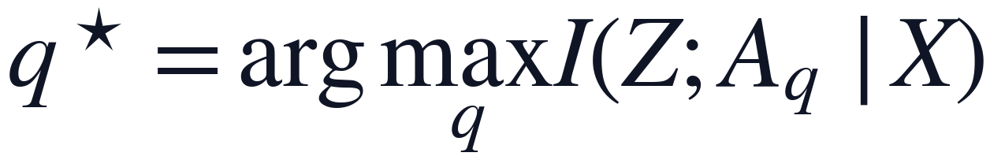
19 / CLARIFICACIÓN
Aclarar reduce entropía sobre la intención
Notación · q pregunta · A_q respuesta · Z intención · I información ganada
“¿Te refieres a la ventana de contexto del LLM o a la memoria persistente del agente?”
Fuente: Clarify When Necessary (Zhang & Choi, 2023), Fig. 1; context.md
19

Slide 20

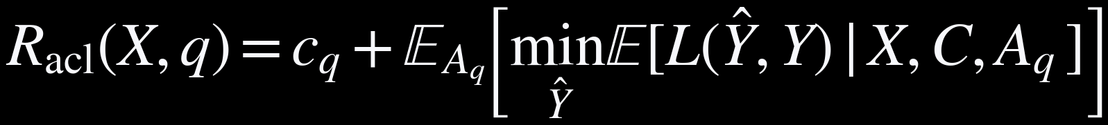
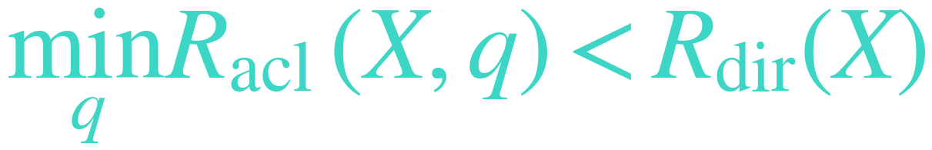
20 / POLÍTICA DE INTERACCIÓN
Conviene preguntar cuando el error cuesta más que interactuar
RESPONDER
ACLARAR
Bajo riesgo
+ intención dominante
Alto costo de error
+ margen bajo
asumir y explicitar
preguntar antes de recuperar
L: pérdida · c_q: costo de preguntar · q: pregunta · A_q: respuesta · Ŷ: decisión
Fuente: context.md — decisión Bayesiana con costo de interacción
20

Slide 21
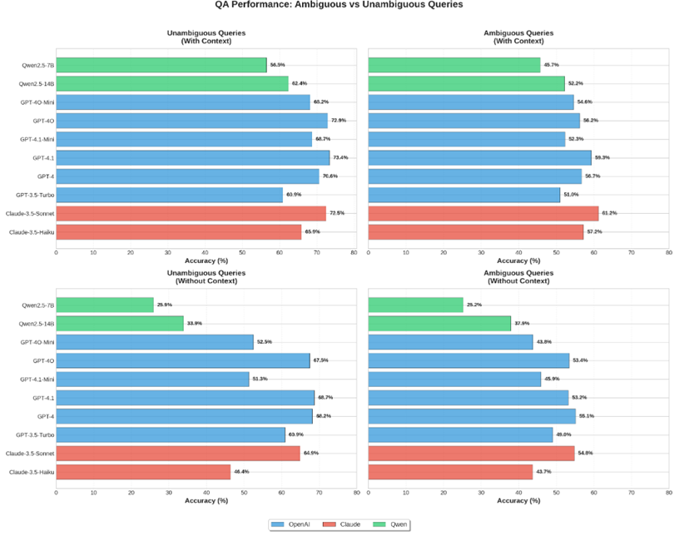
21 / EVIDENCIA
La evidencia confirma la brecha: saber no implica preguntar
RESULTADO
QA promedio
54% → 67%
no ambiguas
46% → 55%
ambiguas
Preguntas aclaratorias
0–2.5%
con contexto, en la mayoría de modelos
Fuente: Su & Cardie (2026), Fig. 1 y Tablas 6–8; imagen suministrada en el proyecto
21

Slide 22

22 / DISEÑO OPERATIVO
Diseña el sistema alrededor de la incertidumbre
1
2
3
4
5
DETECTAR
DECIDIR
RECUPERAR
RESPONDER
MEDIR
responder / aclarar
por intención
con evidencia
calidad + costo
Context Engineering = seleccionar evidencia y decidir cuándo preguntar.
Caso de Negocio · Tolerancia al Error · Mapeo de Intención
Notación · H entropía · Z intención · X consulta
Fuentes clave: context.md · survey_context.pdf · Zhang & Choi (2023) · Su & Cardie (2026)
22

